Slide 1
Глобальні проблеми людства. Екологічні проблеми
Виконала учениця 11-Е класу
Пирятинського ліцею
Нечипоренко Марина

Slide 2
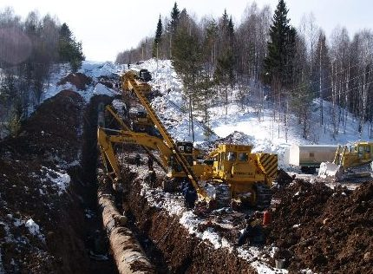
В останні десятиріччя суспільство все більше турбує стан навколишнього середовища, бо людина як біологічна істота не може існувати без чистого довкілля. Основною причиною виникнення глобальних екологічних проблем с нераціональне природокористування.

Slide 3
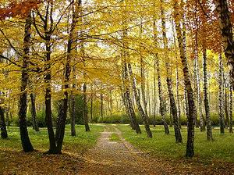
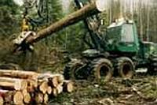
Проблема виснаження природних ресурсів посилюється тим, що слаборозвинені країни намагаються подолати свою економічну відсталість за рахунок посиленої експлуатації природних ресурсів, що призводить до погіршення стану довкілля (більшість "промислових революцій" у світі відбувалось саме завдяки нещадному використанню мінеральних, лісових, водних та інших ресурсів).

Slide 4
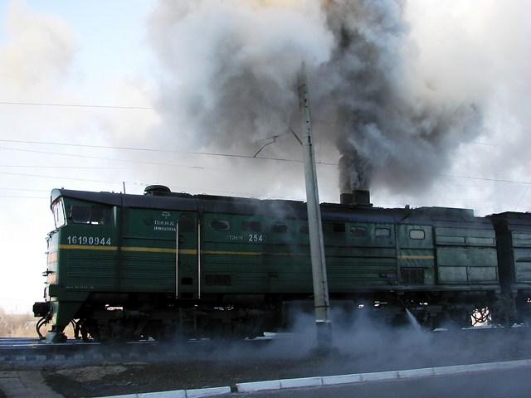
Забруднення атмосфери.
У зв'язку з неперервністю повітряного простору та швидким кругообігом речовин в атмосфері тут спостерігається велике розсіювання забрудників.

Slide 5

Тому глобальні зміни в цій оболонці можливі вже у найближчі десятиріччя, якщо людство не вживе кардинальних заходів. Для атмосфери найбільш гострими є проблеми "парникового ефекту", "озонових дір", кислотних дощів, пилового забруднення.

Slide 6
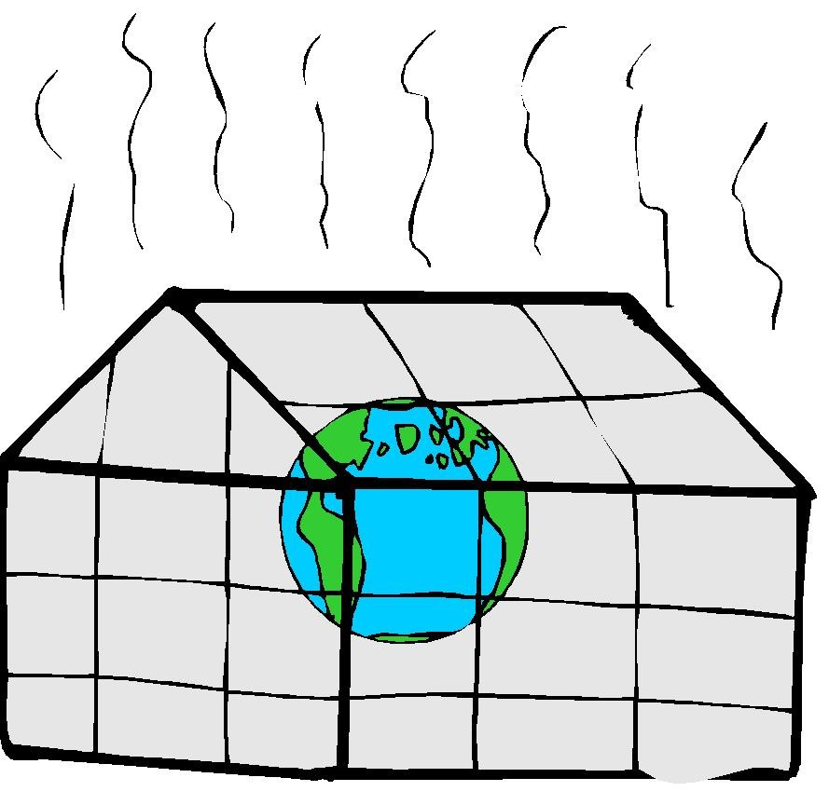
"Парниковий ефект", тобто різке потепління клімату на земній кулі, спричинений зростанням у повітрі вмісту вуглекислого газу (СО2), шо утворюється внаслідок згоряння органічного палива. За нормальних умов вміст СО2 в атмосфері незначний і складає всього 0,03 %.

Slide 7
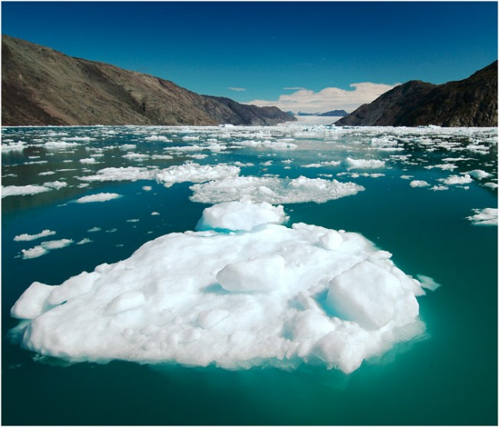
Згідно з оцінками, подвоєння вмісту CO2 в повітрі може привести до підвищення середньої температури повітря на планеті на 2-4 °С. Це можна очікувати вже у 2030 р.

Slide 8
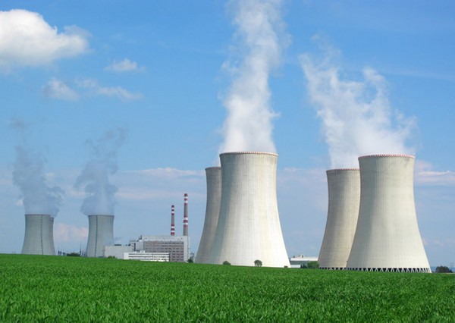
Сприяє потеплінню клімату і безпосереднє теплове забруднення повітря, що зумовлене низьким коефіцієнтом корисної дії більшості машин і механізмів. Це вже яскраво помітно над великими агломераціями, мікроклімат яких значно тепліший, ніж на навколишніх територіях.

Slide 9
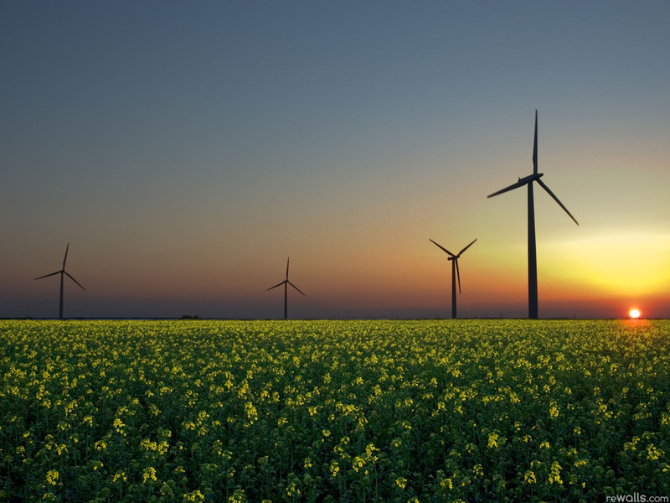
Кардинально проблема "парникового ефекту" може бути вирішена лише при переході людства до альтернативних джерел енергії і водневої енергетики.

Slide 10
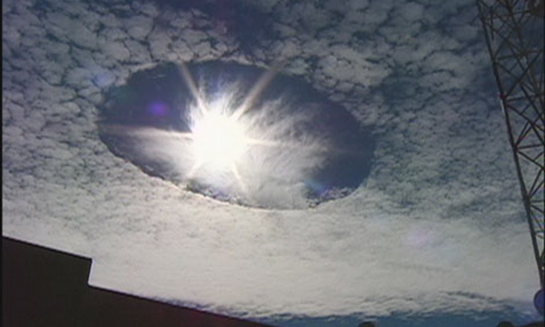
У кінці XX ст. учені все частіше стали фіксувати зменшення концентрації озону (О3) у стратосфері, особливо над полярними і приполярними районами. Це явище отримало назву "озонових дір".

Slide 11

Вони небезпечні тим, що зменшення вмісту О3 дає змогу вільно проникати на поверхню Землі ультрафіолетовим променям, які є шкідливими для живих організмів. Зменшення вмісту озону спричинене викидами різних речовин, насамперед фреонів (вони використовуються у холодильниках і морозильниках) і розпилювачів.

Slide 12
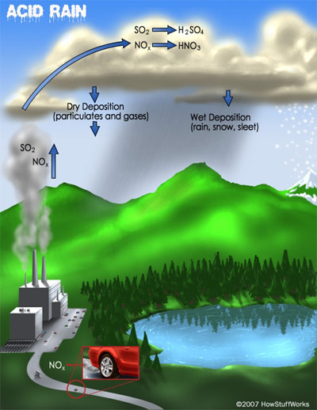
Для тих регіонів світу, де електроенергетика базується на спалюванні великої кількості вугілля, актуальною є проблема "кислотних дощів".

Slide 13
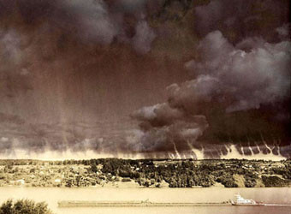
Уперше з цією проблемою зіткнулися на Північному Сході США. у Великобританії і Німеччині. Зараз кислотні дощі завдають значної шкоди екосистемам Центральної і Східної Європи, скандинавських країн, багатьох районів Росії, Китаю та Індії.

Slide 14
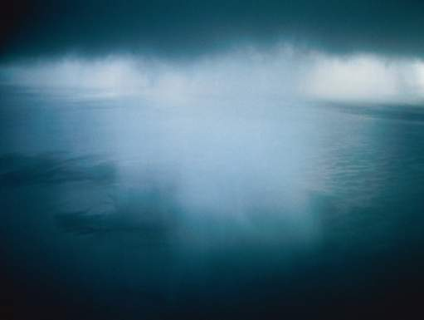
Негативно впливають кислотні дощі і на органічний світ водойм. Значних збитків завдають окисли і кислоти сірки також матеріалам й спорудам.

Slide 15
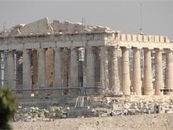
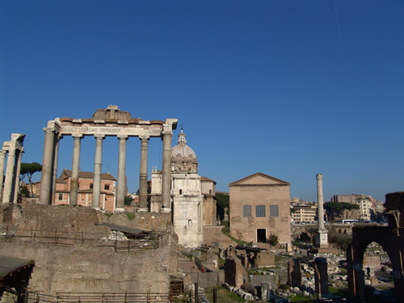
Посилюється корозія чорних і кольорових металів, мармур та вапняки внаслідок хімічних реакцій перетворюються у гіпс. Це особливо несприятливо позначається на стані архітектурно-історичних пам'яток європейських країн, які, простоявши століття або навіть тисячоліття, можуть бути зруйновані за декілька десятків років (Парфенон в Афінах, будівлі в імператорському Римі, середньовічні статуї і храми багатьох міст Італії, Франції і Німеччини).

Slide 16
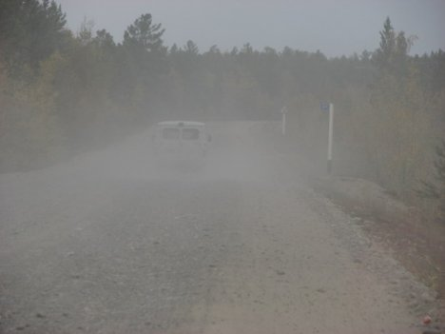
Антропогенне забруднення повітря пилом значно поступається природному надходженню пилу в атмосферу і має переважно локальний характер.

Slide 17
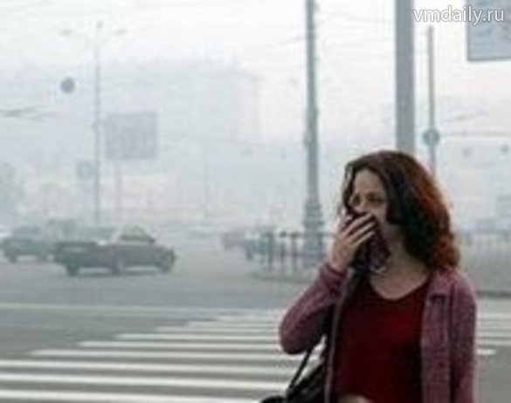
На окремих промислових територіях щільність пилу у повітрі настільки значна, що впливає на зміну мікроклімату і сприяє формуванню смогів. З пилюкою в атмосфері розсіюється велика кількість шкідливих важких металів - свинцю, кадмію, миш'яку, цинку та ін.

Slide 18
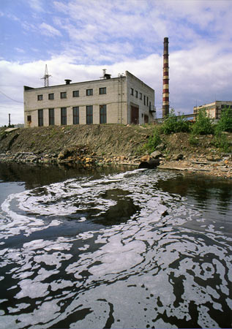
Забруднення гідросфери.
Вода є надзвичайно цінною сировиною і важливим для життя елементом лише в тому випадку, коли вона не містить великої кількості розчинених речовин. Практично непридатною є вода, в якій навіть у невеликих кількостях розчинені отруйні або агресивні хімічні елементи.

Slide 19
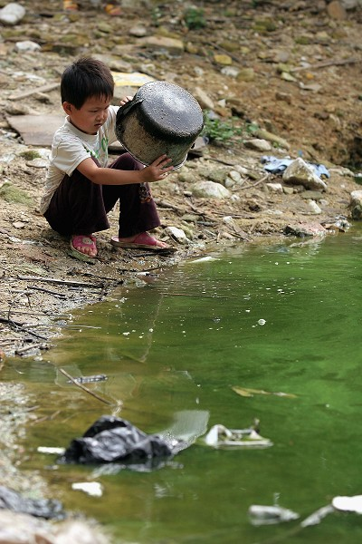
Найбільш забрудненими у гідросфері є річкові і озерні води. Ще кілька десятиліть тому (50-70-ті роки XX ст.) в найгіршому стані були поверхневі води Західної Європи (річки Рейн, Ельба, Маас, По)

Slide 20
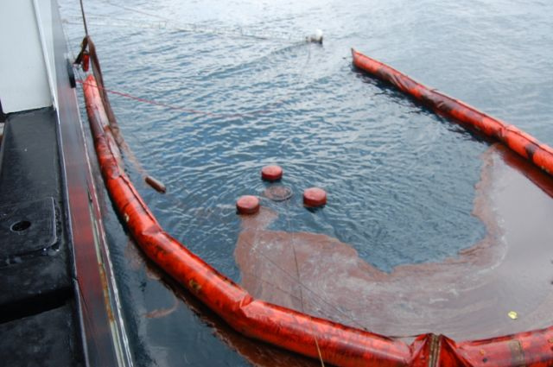
США (річки басейну Міссісіпі, р. Гудзон, Великі Американські озера), зараз найбільше нечистот с в ріках Східної Європи (Дунай в середній і нижній течії, Дніпро, Волга). Загрозливих масштабів набуває забруднення поверхневих вод у країнах, що розвиваються.

Slide 21
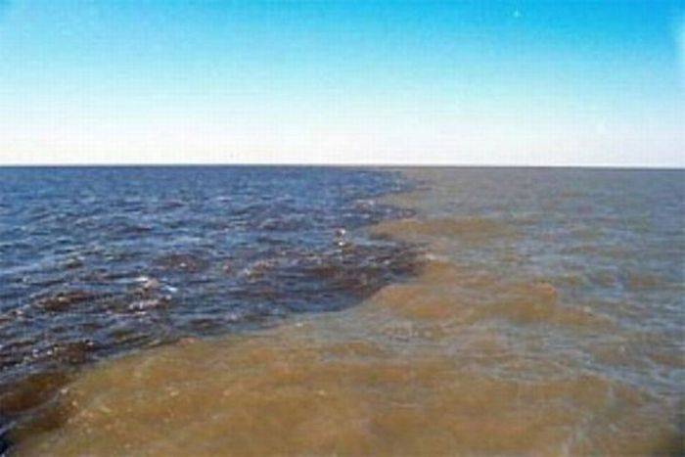
Підземні води, завдяки природним фільтруючим властивостям гірських порід, забруднені значно менше. Масове проникнення шкідливих речовин у горизонти міжпластових вод відбувається переважно при аваріях на нафтових свердловинах або при закачуванні забруднених стічних вод під землю.

Slide 22
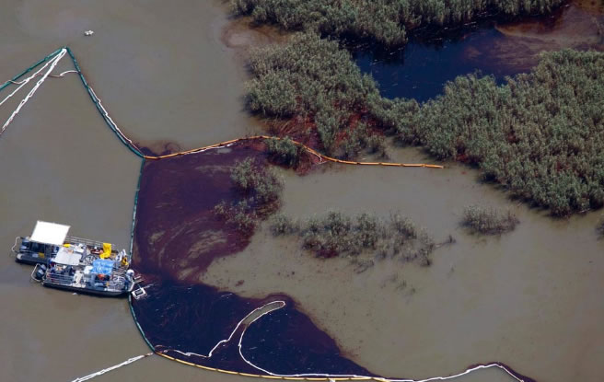
Просторам відкритого океану найбільшої шкоди завдає забруднення нафтопродуктами. Найбільшим джерелом надходження нафти є аварії танкерів.

Slide 23
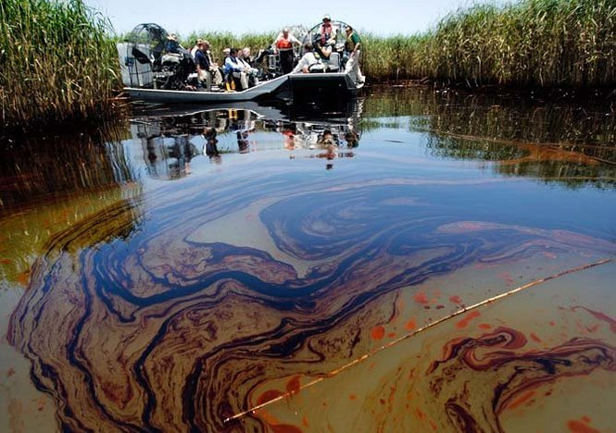
Нафтова плівка, яка надзвичайно швидко розтікається, може мати площі у сотні і тисячі квадратних кілометрів. В районі утворення плівки припиняється обмін повітрям і водою між атмосферою та гідросферою, що призводить до загибелі морських організмів і різкого зменшення вологості повітря, а відповідно і клімату прилеглих територій.

Slide 24
Дякую за увагу!

